Slide 1
컴퓨터 내부의 언어체계
김용기

Slide 2
목차
1
언어
문맥에 따라 달라지는 표현법
2
영역과 연산
영역 / 정수 연산 / 실수 연산
3
2진수 실수
부동 소수점 수 / IEEE 754 표준안 / 무한 2진 실수를 IEE 754 표준안으로 표현
4
2진수 텍스트
UTF-8 인코딩 / 유니코드를 UTF-8로 인코딩 / Base64 인코딩

Slide 3
언어
언어가 제대로 작동하려면?
기호의 집합(Encoding)
같은 문맥(Context)
예로, camisole이라는 기호의 집합이 미국과 프랑스권에서 다른 문맥으로 사용된다면, 제대로 언어가 작동하지 않는다.
문맥에 따라 달라지는 표현법
2진수 | 부호와의 크기 | 1의 보수 | 2의 보수
1111 | -7 | -0 | -1

Slide 4
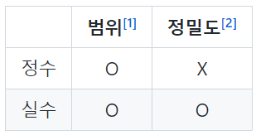
영역과 연산
영역
범위: 데이터를 표현할 수 있는 최댓값과 최솟값을 의미한다.
정밀도: 2개의 연속적인 정수 값 사이의 거리를 의미한다.
연산
- 정수 연산에서 overflow / underflow 발생 시 조건 코드 레지스터에서 상태를 알고, ___에서 필요한 비트를 빌려온다.
- 실수 연산에서 overflow는 표현 불가능해 심각한 오류가 되며,
- 실수 연산에서 underflow는 0으로 가까이 가는 수 밖에 없으므로, 근사값으로 대체가능하다.

Slide 5
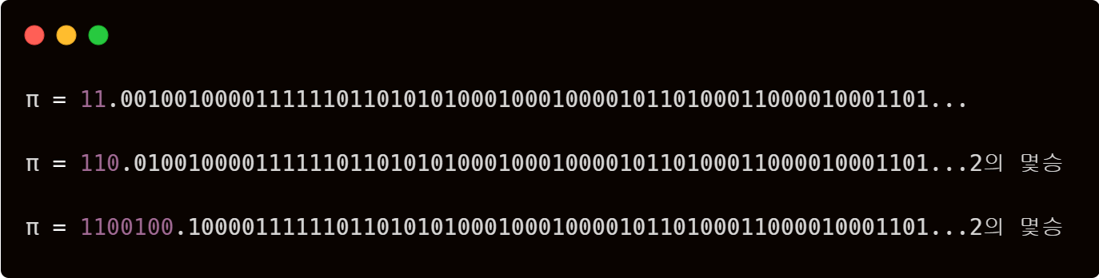
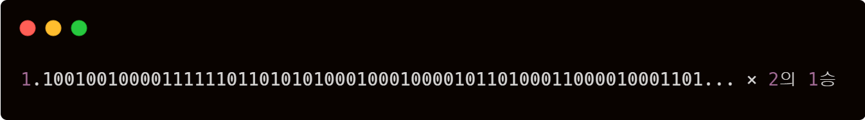
2진수 실수 부동 소수점 수
비정규화 수
정규화 작업
문제점
hidden bit를 사용할 경우 0을 표현하기 위해 정규화된 부동 소수점 수에 예외 조항이 필요하다.
컴퓨터는 유한한 저장공간이기 때문에 무한 2진 실수를 저장할 수 없다.
Notes:
Hidden bit란

Slide 6
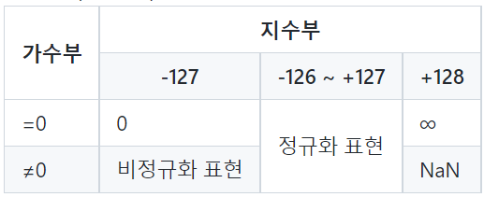
2진수 실수 IEEE 754 표준안
NaN, +∞, -∞와 같은 특수한 기호와 비정규화 수를 표현하기 위해 지숫값 -127부터 +128을 별도의 용도로 예약하고 있다.

Slide 7
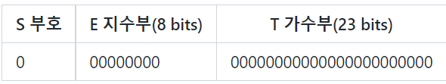
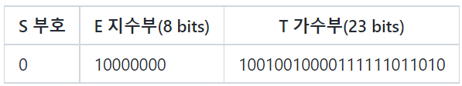
2진수 실수 무한 2진 실수(π) 를 IEEE 754 표준 binary32(float)로 표현
부호 표시
지수부
bias = E – e 공식에 지수 1을 넣어보면, E = 128 = 10000000
가수부
MSB순서로

Slide 8
2진수 텍스트 UTF-8 인코딩
확장의 한계
아스키 코드(7-8비트) → 아스키 코드 확장(7-8비트) → 유니코드(16비트)
인코딩으로 해결
: 다른 비트 패턴을 표현하기 위해 사용하는 비트패턴
UTF-8(유니코드 변환 형식 8비트) 인코딩
: 하위 호환성과 효율성으로 대표적

Slide 9
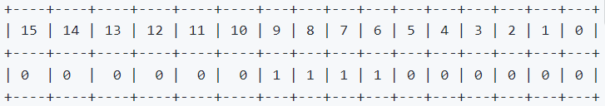
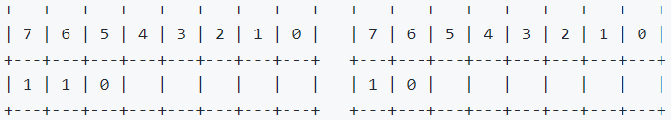
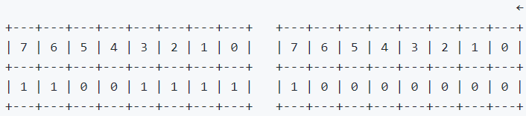
2진수 텍스트 유니 코드(π)를 UTF-8로 인코딩
유니 코드(π)
UTF-8로 인코딩 시 2개의 옥텟으로 쪼개지고, MSB로 구분
남은 공간에 LSB 순으로 채워넣는다.

Slide 10
2진수 텍스트 Base64 인코딩(1)
Base64 인코딩
: 어떤 문자 코드인지에 관해 영향을 받지 않고 일련의 텍스트로 바꾸는 인코딩
일련의 텍스트(=공통 아스키 코드)
: 시스템마다 다른 아스키 코드의 제어 코드를 제외한 집합

Slide 11
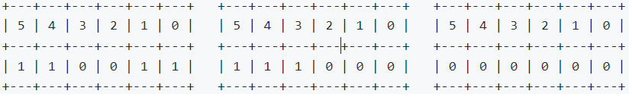


2진수 텍스트 Base64 인코딩(2)
UTF-8로 인코딩 된 (π)를 Base64 인코딩
인코딩 결과
원본보다 2비트의 비용 추가
인코딩 / 디코딩 CPU 연산 비용 추가
왜 사용하는가?
- 공통 아스키 코드를 사용한 이유이다.
시스템마다 제어코드가 상이해서 아스키 코드는 시스템 간 데이터 전달에 안전하지 않다.
- 우리가 많은 정보를 보낼 때를 생각해보자. 가령 이미지나 오디오를 전송할 때, 시스템 독립적으로 동일하게 전송과 저장이 보장된다.

Slide 12
Thank You

